Slide 1
Python for Data Science
Ch. 4
Data Cleaning
Ahmad Rio Adriansyah

Slide 2
Data yang Bagus
Data akan lebih bagus dan kualitasnya lebih tinggi jika diperbaiki dari sumbernya
Setelah diperbaiki dari sumbernya, kita dapat melakukan
  Standardisasi, untuk memastikan tipe data di tiap kolom seragam
  Normalisasi, untuk memastikan konsistensi semua data yang ada
  Merging datasets, jika data berada di beberapa dataset yang terpisah
  Agregasi, untuk mengurutkan dan mengelompokkan data dengan aturan tertentu
  Filtering, untuk membatasi dataset ke informasi yang dibutuhkan saja

Slide 3
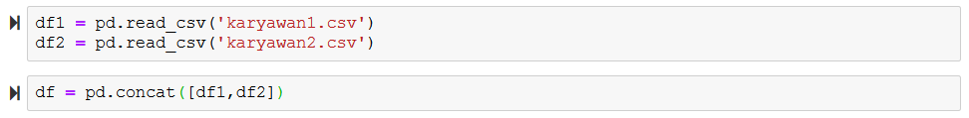
Merging Dataframe
Jika ada data yang terpisah pada 2 dataset, ingin digabungkan pada sebuah dataset
Dapat menggabungkan berdasarkan baris atau kolom dengan concat() atau merge()
Menggabungkan baris
Menggabungkan kolom

Slide 4
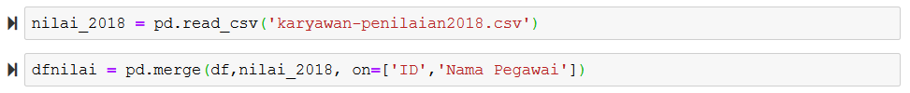
Merging Dataframe
Merge prinsipnya sama seperti JOIN pada SQL
Menggabungkan 2 tabel data berdasarkan kriteria tertentu

Slide 5
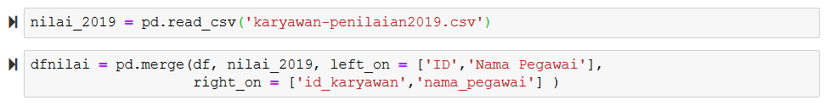
Merging Dataframe
Jika header di dataframe berbeda, dapat digunakan parameter left_on dan right_on

Slide 6
Merging Dataframe
Full outer join menghasilkan semua baris pada data frame pertama dan kedua. Jika tidak ada yang cocok (match), maka bagian yang tidak ada akan diberi nilai null
Inner join hanya menghasilkan baris yang cocok pada data frame pertama dan kedua.

Slide 7
Merging Dataframe
Left join dan right join juga bisa dilakukan
Kita juga dapat menambahkan akhiran (suffixes) tertentu untuk membedakan kolom dari data frame pertama dan kedua

Slide 8
Agregasi
Untuk mengagregasi data frame terhadap nilai tertentu dapat dilakukan menggunakan fungsi groupby()
Dataset yang akan kita gunakan
  https://www.kaggle.com/karangadiya/fifa19
  https://www.kaggle.com/abecklas/fifa-world-cup

Slide 9
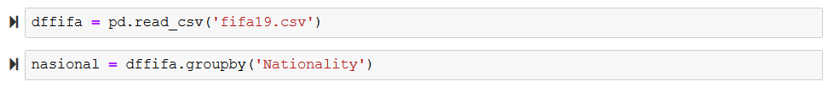
Agregasi
Misalnya kita ingin menggabungkan data tersebut berdasarkan kewarganegaraannya
Fungsi groupby() menghasilkan sebuah objek DataFrameGroupBy , bukan DataFrame

Slide 10
Group By
Melihat anggota pertama dari tiap grup
Melihat grup yang ada
Melihat seluruh anggota dari grup tertentu

Slide 11
Group Summary
Pada DataFrameGroupBy dapat diaplikasikan perintah tambahan untuk mendapatkan hasil summarynya.
  Sum()
  Count()
  Max()
  Min()
  Mean()
  dll
Hasil summarynya akan berupa data frame

Slide 12
Latihan
Kelompokkan data pemain sepakbola berdasarkan klubnya
Hitung jumlah harga pemain tiap klub
Klub mana yang jumlah harga pemainnya paling tinggi?
Bagaimana dengan klub yang rata-rata harga pemainnya paling tinggi? Klub manakah itu?

Slide 13
Sorting
Untuk mengurutkan sebuah data frame digunakan fungsi sort_values()

